Slide 1
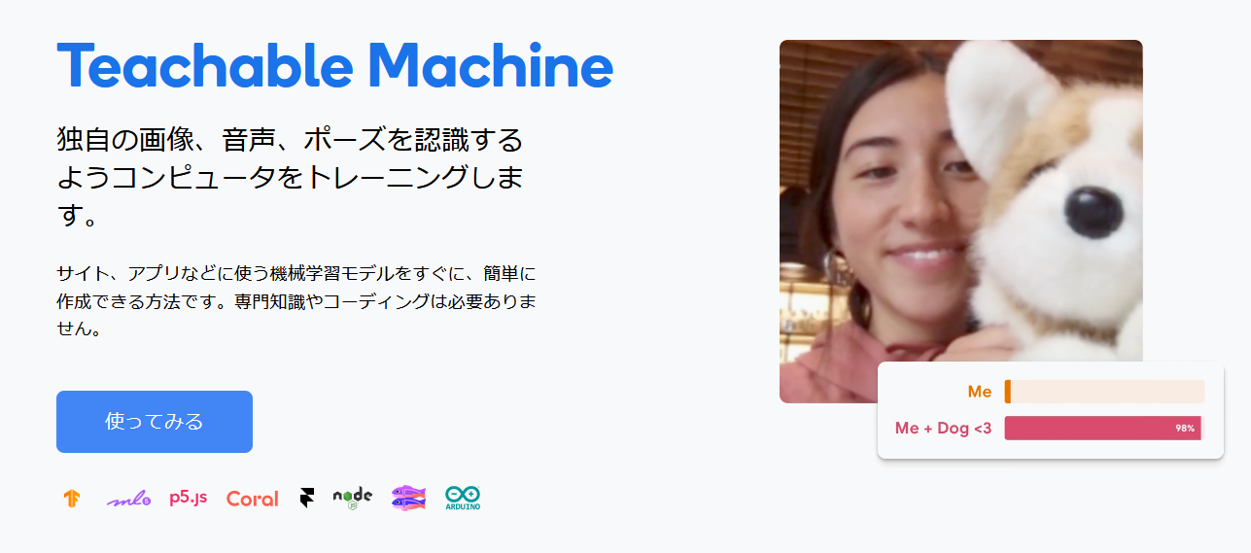
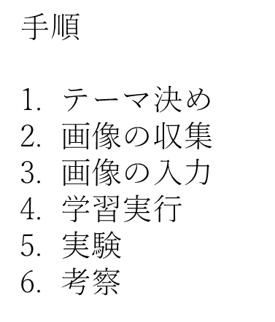
Teachable Machine で学ぶ深層学習
Teachable Machine は、Googleが提供する誰でも短時間で簡単に機械学習モデルを作成できる、ウェブベースのツールです。
今回は、それを用いてデータサイエンスに興味を持ってもらおうと考えています。

Slide 2
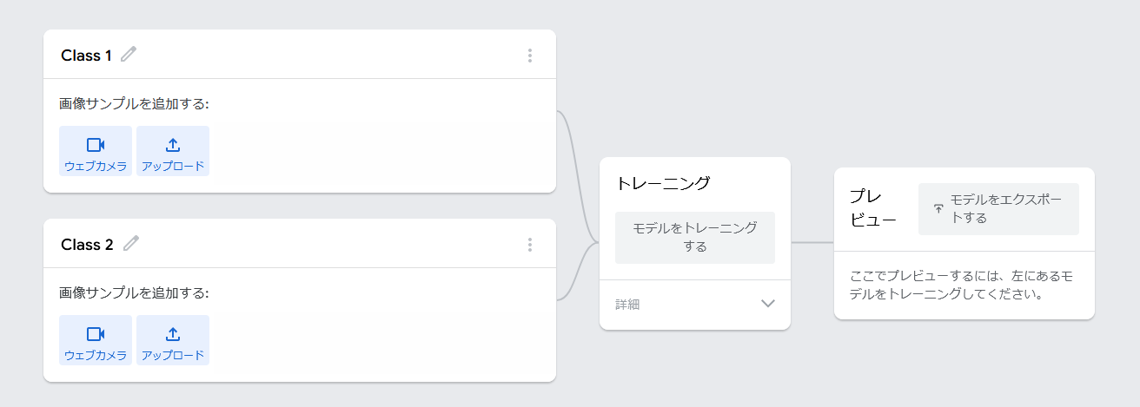
1. テーマ決め
何について実験を行うのかを話し合う。
2. 画像の収集
テーマに基づき、実験に必要な画像をウェブ上から探す、もしくは撮影する。
3. 画像の入力
収集した画像をTeachable Machineへ入力する。
4. 学習実行
Trainingを実行する。
⓷
5. 実験
モデルをエクスポートし、
動作を確認する。
⓸
⓹
6. 考察
精度などの結果を踏まえて、
うまくいった画像とそうでな
かったものの違いを考える

